Slide 1
Методический отдел МБУ ДО «ЦДО» города Смоленска
Итоги городского конкурса «Лучший видеоурок»
Левина Ольга Анатольевна, методист методического отдела МБУ ДО «ЦДО»
Апрель, 2022

Slide 2
Номинации конкурса «Лучший видеоурок»
Номинация 1. «Современный урок на основе системно-деятельностного подхода» (видеоурок с обучающимися) (35-40 мин):
- видеоуроки по общеобразовательным предметам (1-11 классы);
- интегрированный урок.
Номинация 2. «Обучающий видеоролик для дистанционного обучения» (15-30 мин):
-видеозапись урока/обучающего ролика на камеру без школьников;
- видеозапись проведения лабораторной, практической работы, опыта, эксперимента;
- видеозапись объяснения материала с использованием метода хромакея («greenscreen» – зеленый экран);
- интерактивные видеоуроки (возможность выполнять действия во время просмотра видеоурока).
Номинация 3. «Методические находки» (до 20 мин):
- видеоролик конкретного этапа урока с применением современных педагогических технологий, инновационных и авторских методик;
- объяснение сложного материала с использованием моделирования, наглядного материала и изображения на доске.
Номинация 4. «Цифровая грамотность» (до 20 мин):
- видеоуроки по работе с интернет-сервисами, в компьютерных программах с озвучиванием или комментариями;
- видеоинструкция или скринкаст ;
- анимационный видеоролик;
Номинация 5. «Учение с увлечением» (до 20 мин):
- видео-мастер-класс по внеурочной деятельности или дополнительному образованию (с обучающимися или на камеру);
- видеоурок (учебное занятие) для ребенка с особыми образовательными потребностями;
- видеоэкскурсия.

Slide 3
Школы-участницы конкурса «Лучший видеоурок»
Номинации | Участники |  | Победители
Год | 2021 | 2022 | 2021 | 2022
МБОУ «СШ № 2» | 1 | 0 | 1 | 0
МБОУ «СШ № 5» | 4 | 4 | 3 | 1
МБОУ «Гимназия № 4» | 0 | 3 | 0 | 3
МБОУ «СШ № 9» | 0 | 1 | 0 | 1
МБОУ «СШ № 12» | 1 | 1 | 1 | 0
МБОУ «СШ № 17 им. Героя Российской Федерации А.Б. Буханова» | 2 | 3 | 1 | 3
МБОУ «СШ № 21 им. Н.И. Рыленкова» | 1 | 0 | 1 | 0
МБОУ «СШ № 25» | 4 | 3 | 4 | 2
МБОУ «СШ № 29» | 0 | 2 | 0 | 2
МБОУ «СШ № 31» | 0 | 4 | 0 | 3
МБОУ «СШ № 32» | 1 | 0 | 1 | 0
МБОУ «СШ № 37» | 1 | 0 | 1 | 0
МБОУ «СШ № 40» | 5 | 2 | 2 | 2
Детский сад № 49 | 1 | 0 | 1 | 0
ИТОГО | 21 | 23 | 16 | 17
Номинации | Участники |  | Победители
Год | 2021 | 2022 | 2021 | 2022
Современный урок на основе системно-деятельностного подхода (видеоурок с обучающимися) | 11 | 5 | 7 | 4
Обучающий видеоролик для дистанционного обучения | 4 | 8 | 3 | 4
Методические находки | 3 | 3 | 3 | 3
Цифровая грамотность | 0 | 3 | 0 | 3
Учение с увлечением | 3 | 4 | 3 | 3
ИТОГО | 21 | 23 | 16 | 17

Slide 4
Банк видеоуроков-2022

Slide 5
Городской конкурс «Лучший видеоурок» I место
Участники | Класс, тема урока | Карта видеоурока | Урок
Сидоркина Татьяна Николаевна, учитель начальных классов МБОУ "Гимназия № 4«. Номинация «Современный урок на основе системно-деятельностного подхода (видеоурок с обучающимися)» | 3 класс. (по системе Эльконина-Давыдова) | https://drive.google.com/drive/folders/1oTkIpnDFG473SJVrbjJz8OlajW7bJLLF?usp=sharing | https://drive.google.com/drive/folders/1oTkIpnDFG473SJVrbjJz8OlajW7bJLLF?usp=sharing
Антончева Наталья Станиславовна, учитель музыки МБОУ "Гимназия № 4" в номинации «Обучающий видеоролик для дистанционного обучения» | 1 класс. Музыка. "Дом, который звучит" | https://docs.google.com/document/d/11srOX1x1SCPSpkOWcIItP3Pp9yuzXMBG/edit?usp=sharing&ouid=118371411379367928979&rtpof=true&sd=true | https://drive.google.com/file/d/1W1JdTE1mfFRLboK6xtO7uGcHoyvVbm91/view?usp=sharing
Владимирова Юлия Олеговна, учитель начальных классов МБОУ "СШ № 25" в номинации «Методические находки» | 3 класс. Русский язык. "Мягкий знак (Ь) на конце имен существительных после шипящих" | https://disk.yandex.ru/d/8uA-mqLek6W4Mw | https://disk.yandex.ru/d/8uA-mqLek6W4Mw
Сидоркина Ольга Александровна, учитель математики и информатики МБОУ "СШ № 40" в номинации «Цифровая грамотность» | 7 класс. Информатика. "Формирование изображения на экране монитора" | https://drive.google.com/drive/folders/1oTkIpnDFG473SJVrbjJz8OlajW7bJLLF?usp=sharing | https://drive.google.com/drive/folders/1oTkIpnDFG473SJVrbjJz8OlajW7bJLLF?usp=sharing
Торосян Ольга Агасиевна, учитель физической культуры МБОУ "СШ № 25" в номинации «Учение с увлечением» | 1-4 классы. Мастер-класс по внеурочной деятельности "Планета футбола" | https://cloud.mail.ru/public/2VRZ/j5ddLLga9 | https://disk.yandex.ru/i/6lUM_dFBkYOHww

Slide 6
Городской конкурс «Лучший видеоурок» Номинация «Современный урок на основе системно-деятельностного подхода (видеоурок с обучающимися)»
Место | Участники | Класс, тема урока | Карта видеоурока | Урок
II | Гудыменко Людмила Дмитриевна, учитель русского языка и литературы МБОУ "СШ № 17 им. Героя Российской Федерации А.Б. Буханова" | 8 класс. Русский язык. "Обобщение и повторение по теме "Односоставные предложения" | https://drive.google.com/drive/folders/1i7rbBdiHOuJHFR0U4IvOlJwd-FqcMmJl?usp=sharing | https://drive.google.com/drive/folders/1i7rbBdiHOuJHFR0U4IvOlJwd-FqcMmJl?usp=sharing
II | Мухтарова Дина Александровна, учитель начальных классов МБОУ "СШ № 17 им. Героя Российской Федерации А.Б. Буханова" | 3 класс. Окружающий мир. "Опасные незнакомцы" | https://disk.yandex.ru/d/xCmMBo0Z3LD0sg | https://disk.yandex.ru/d/xCmMBo0Z3LD0sg
III | Даниленкова Ирина Сергеевна учитель начальных классов МБОУ "СШ № 40" | 3 класс. Окружающий мир. "Первые русские князья" (по системе Л.Н. Занкова) | https://cloud.mail.ru/public/66ug/LWrDxYZdg | https://cloud.mail.ru/public/M2EG/Bj1V7ZDRS
Уч. | Буряк Наталья Николаевна, учитель физики и математики, Сечкова Людмила Николаевна, учитель математики МБОУ "СШ №5" | Интегрированный урок. 9 класс. Применение векторов при решении задач практического содержания | https://disk.yandex.ru/d/C-L1qKdFVb-c4A | https://disk.yandex.ru/d/C-L1qKdFVb-c4A

Slide 7
Городской конкурс «Лучший видеоурок»
Номинация «Обучающий видеоролик для дистанционного обучения»
Место | Участники | Класс, тема урока | Карта видеоурока | Урок
II | Чувальская Полина Романовна, учитель русского языка и литературы МБОУ "СШ № 31" | 5 класс. Ролик «Омонимы», 20 мин | https://cloud.mail.ru/public/icZh/YUu2mGwwp | https://cloud.mail.ru/stock/2kvdNcNU1hNez7aH9pi1AtFc
III | Стреляева Наталья Владимировна, учитель начальных классов МБОУ «СШ № 29» | 1 класс. Ролик «Буква Х» (Тема входит в раздел «Обучение грамоте», базовый уровень) | https://cloud.mail.ru/public/zqkD/ddicvwCvY | https://disk.yandex.ru/i/YrOPZEBztT5pKA
III | Моисеенко Сергей Эдуардович, учитель физики МБОУ "СШ № 31" | 9 класс. Лабораторная работа «Определение плотности твердого тела». Глава «Взаимодействие тел»; 9-й урок по теме «Плотность вещества». 20 мин " | https://cloud.mail.ru/public/eZ71/eRQ32y6Qp | Часть 1. https://disk.yandex.ru/i/TtY3r8dFx3QeOw Часть 2. https://disk.yandex.ru/i/BDukwa5tX-PeIQ
Уч. | Кравцова Татьяна Владимировна, учитель математики МБОУ "СШ № 31" | 9 класс. Алгебра. Подготовка к ОГЭ по теме "Функция", 15 мин | https://cloud.mail.ru/public/SwMJ/ByZxsvJxs | Часть 1. https://disk.yandex.ru/i/GyUF4UzyBsFljA Часть 2. https://disk.yandex.ru/i/Jkl_lKdFnHMVSw
Уч. | Картавенкова Марина Сергеевна, учитель начальных классов МБОУ "СШ № 25" | 4 класс. Математика. "Работа над задачами разных видов" | https://cloud.mail.ru/public/P2n8/qrbFPtqHU | https://cloud.mail.ru/public/P2n8/qrbFPtqHU

Slide 8
Городской конкурс «Лучший видеоурок»
Номинация «Обучающий видеоролик для дистанционного обучения»
Место | Участники | Класс, тема урока | Карта видеоурока | Урок
Уч. | Буряк Наталья Николаевна, учитель физики и математики МБОУ "СШ №5" | 9 класс. Физика. Расчетные задачи в ОГЭ по физике (часть 2) | https://disk.yandex.ru/d/g57tg-ZCBEaSQQ | https://disk.yandex.ru/d/g57tg-ZCBEaSQQ
Уч. | Сечкова Людмила Николаевна, учитель математики МБОУ "СШ №5" | 9 класс. Алгебра.Уравнения части 1 в ОГЭ по математике | https://disk.yandex.ru/d/pODCguCi125cWg | https://disk.yandex.ru/d/pODCguCi125cWg

Slide 9
Городской конкурс «Лучший видеоурок» Номинация «Цифровая грамотность»
Место | Участники | Класс, тема урока | Карта видеоурока | Урок
II | Чувальская Полина Романовна, учитель русского языка и литературы МБОУ "СШ № 31" | 8 класс. Анимационный ролик «Словосочетание. Виды словосочетаний». 5 мин 55с | https://cloud.mail.ru/public/BzYQ/1QADvjdmy | https://cloud.mail.ru/stock/2kvdNcNU1hNez7aH9pi1AtFc
III | Мурашко Юлия Анатольевна, учитель английского и французского языков МБОУ «Гимназия № 4» | 5-6 класс. Французский язык. Лексический практикум | https://cloud.mail.ru/public/8Txa/eeS9r7Cqp | https://drive.google.com/drive/folders/1VVeC6v-CL_kx-xf4-RtlBoobUYp7F05J
Номинация «Методические находки»
Место | Участники | Класс, тема урока | Карта видеоурока | Урок
II | Балабанова Наталья Владиславовна, учитель английского и немецкого языков МБОУ "СШ № 5" | 3-5 классы. Простое настоящее время (Present Simple) | https://cloud.mail.ru/public/wthV/RVXSPTq1V | https://disk.yandex.ru/i/WjQfHT0i6m4osg
III | Кускова Юлия Николаевна, учитель русского языка и литературы МБОУ «СШ № 29 с углубленным изучением отдельных предметов» | 9 класс. «Формирование аналитических УУД как методическая проблема при подготовке обучающихся к написанию сочинения формата 9.2 ОГЭ по русскому языку», 11 мин 22с | https://disk.yandex.ru/i/veVahM2xljHmCA | https://disk.yandex.ru/i/XpuPDfAz7e5u5g

Slide 10
Городской конкурс «Лучший видеоурок» Номинация «Учение с увлечением»
Место | Участники | Класс, тема урока | Карта видеоурока | Урок
II | Макарова Вера Петровна, учитель-логопед МБОУ "СШ № 17 им. Героя Российской Федерации А.Б. Буханова" | 1 класс, реализующий АООП НОО обучающихся с ТНР. "Автоматизация [л] в слогах, словах" | https://drive.google.com/drive/folders/11UWVALmJ3R67Hdlkb9T1jAPhKc2-k7og?usp=sharing | https://drive.google.com/drive/folders/11UWVALmJ3R67Hdlkb9T1jAPhKc2-k7og?usp=sharing
III | Васильева Виктория Анатольевна, учитель начальных классов МБОУ "СШ № 9" | 2 класс. Окружающий мир. «Путешествие по Москве». | https://cloud.mail.ru/public/Fr8b/1BvLR8ur8 | https://disk.yandex.ru/d/MD_QEWYnUyeEfw
Уч. | Самохвалова Ирина Эдуардовна, учитель начальных классов МБОУ «СШ №12» | 2 класс. Ролик. Использование пиктограмм для разучивания стихотворений с детьми начальной школы. Программа внеурочной деятельности общеинтеллектуального направления «Край мой Смоленский». Глава, занятие по теме «Животные хвойных и лиственных лесов» | https://cloud.mail.ru/public/r9q8/TE88e4g9q | https://cloud.mail.ru/stock/5gGppfQz4pHLYEb3F2jhBohw

Slide 11
По результатам конкурса рекомендуем
1. Включаем разнообразные приемы и методы мотивации обучающихся
2. Больше деятельности обучающихся (на уроке)
3. Наличие обратной связи с обучающимися, рефлексия на каждом этапе урока
4. Добавляем креативности и оригинальности
5. Создаем творческую, доверительную обстановку
6. Развиваем функциональные умения, выходим за рамки одного предмета
7. Создаем продукт широкого спектра использования
8. Улучшаем качество видеосъемки (звук, видео)

Slide 12
Городской конкурс «Лучший видеоурок»
Положение о конкурсе «Лучший видеоурок»
Методические рекомендации по подготовке, проведению и анализу современного урока (видеоурока)
(можно скачать архив по ссылке: https://smolmetod2017.admin-smolensk.ru/konkursy1/)
Методические рекомендации по созданию электронных учебных материалов (видеоуроков) в условиях развития цифровой образовательной среды. Цифровая грамотность педагога
(можно скачать архив по ссылке: https://smolmetod2017.admin-smolensk.ru/konkursy1/)

Slide 13
Банк видеоуроков-2021

Slide 14
Номинация «Урок на основе системно-деятельностного подхода»
Интегрированный урок (русского языка и математики). Урок-ярмарка «Старинные меры длины и веса в русском фольклоре». Учителя: Белошапкина Ирина Петровна, Ситникова Яна Владимировна МБОУ «СШ № 32 им. С.А. Лавочкина». 2020
Английский язык, 4 класс. «Мой дом». https://cloud.mail.ru/public/Ef8U/h5RyeGUyn Кузьменкова Ольга Васильевна, учитель МБОУ «Гимназия № 4» г. Смоленска
Русский язык, 2 класс. «Учимся находить и проверять орфограммы в слове». Бадеева Л.П., учитель русского языка и литературы МБОУ «СШ № 25» https://disk.yandex.ru/i/60xkfarHepSoHQ
Урок английского языка, 8 класс. «Монархия (Monarchy)». Панифедова Ирина Михайловна, учитель английского языка. https://disk.yandex.ru/i/lFdxHMMFYnUO2A
Урок физической культуры, 5 класс. Комплексное развитие физических качеств. Кудряшов Василий Михайлович, учитель МБОУ «СШ № 40» https://drive.google.com/drive/folders/1FuWMotoKHTrwtKwSE18COiMU3TVucZgC?usp=sharing
Обществознание, 10 класс. Искусство и его функции. Миронова Анастасия Стефановна, учитель МБОУ «СШ № 12» https://drive.google.com/folderview?id=1gAAcs2dOn006dqOqxW2285ulEOMDEzwd
Интегрированный урок (математика, химия). Решение задач на смеси и сплавы. Сечкова Л.Н., Абрамович И.В.. https://disk.yandex.ru/d/rJnu__3pc25UfA?w=3
Французский язык. «Кино». Клиенкова Екатерина Сергеевна, учитель МБОУ «СШ № 25» https://disk.yandex.ru/i/ovWYOnEMSkqg7A
Информатика. Сидоркина Ольга Александровна, учитель МБОУ «СШ №40» https://drive.google.com/drive/folders/1hctzr2TlGw7_zE5rN9-NCyN1x9MEmlwu?usp=sharing
Интегрированный урок (литература, история). 9 класс. «Восстание декабристов. Судьба и творчество его участников». https://drive.google.com/file/d/1AV4Op0rssY6j-IpIV9kK1VE0_yVlfeXk/view?usp=sharing
https://drive.google.com/drive/folders/1GNe6jKXEKE9alGMe1UQvi76dLhPiHbQx

Slide 15
Банк видеоуроков
Интегрированный урок (русского языка и математики). Урок-ярмарка «Старинные меры длины и веса в русском фольклоре». Учителя: Белошапкина Ирина Петровна, Ситникова Яна Владимировна МБОУ «СШ № 32 им. С.А. Лавочкина». 2020
Гимназия № 4. https://cloud.mail.ru/public/Ef8U/h5RyeGUyn
Скринкаст. Математика, 6 класс. Сложение чисел с разными знаками. Обучающий видеоролик для дистанционного обучения. Гайкова Л.А., учитель МБОУ «СШ № 40» г. Смоленска, 2021
3. Скринкаст. Математика, 5 класс. Глава 8. Инструменты для вычислений и измерений. § 40 Проценты. Ранченко Александр Сергеевич, МБОУ «СШ № 2» г. Смоленск, 2021

Slide 16
Чигвинцев Иван Александрович, учитель истории МБОУ «СШ № 25». Номинация «Учение с увлечением»
1. Видео экскурсия «Катюша капитана Флёрова»
https://www.youtube.com/watch?v=dln-TaslyM8&t=29s
Виртуальная экскурсия о первой экспериментальной батарее реактивных систем залпового огня "БМ-13"
2. Видео экскурсия «Дорогой отцов героев»
https://www.youtube.com/watch?v=JX9K0Yk8dG0&t=84s
Ролик повествует о Вяземской воздушно-десантной операции 1942 года и о старшеклассниках 25 средней школы города Смоленска, создавших вместе со своим учителем истории поисковый отряд и установивших в 1970 году обелиск у деревни Буда-Завод в честь воинов-десантников, сражавшихся на Смоленской земле с захватчиками. А также о ветеране Великой Отечественной войны, участнике Вяземской операции Алексее Петровиче Камозине.

Slide 17
Номинация «Учение с увлечением»
2. Занятие по программе внеурочной деятельности. 6 класс. «На пути к финансовой грамотности». Марина Наталья Николаевна, учитель математики МБОУ «СШ № 40». https://cloud.mail.ru/public/wkop/U4Ys5zgCx
3. Внеурочное занятие. Дорога в космос. Исаева, Шинкоренко, учителя начальных классов МБОУ «СШ № 5». https://disk.yandex.ru/d/6XpmytO9BVyp7g?w=3

Slide 18
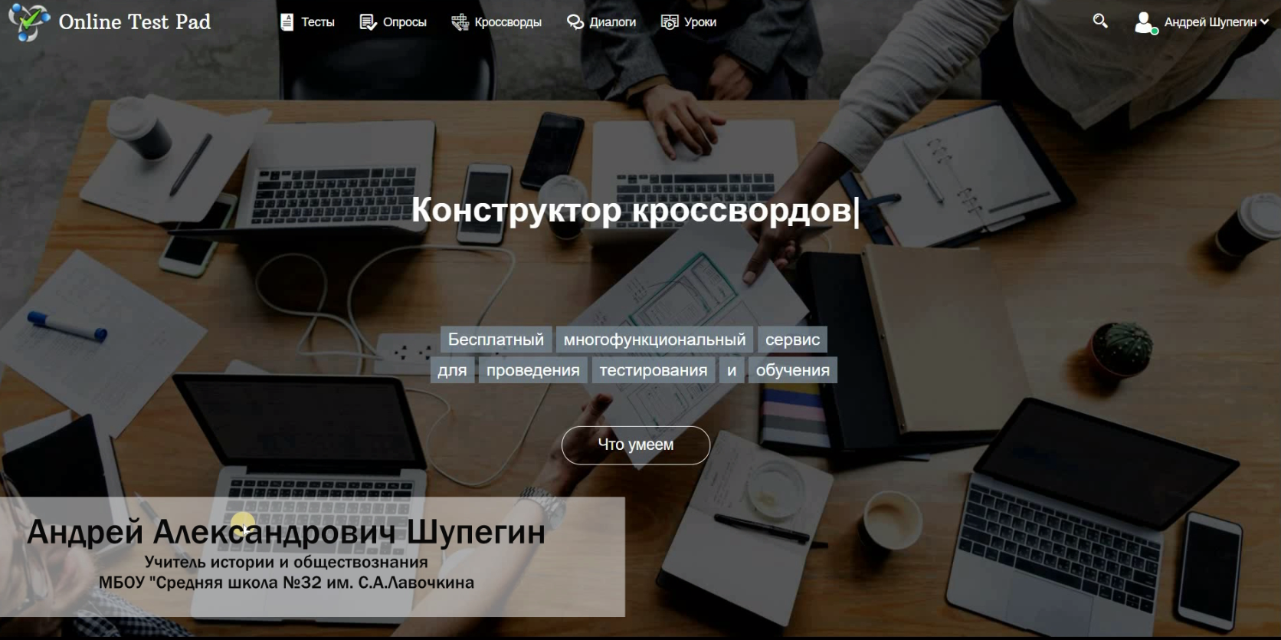
Номинация «Методические находки»
1. Видеоролик фразеологического выражения «Гордиев узел». Русский язык, 6 класс. § 29. Фразеологизмы. § 30. Источники фразеологизмов. Ростова Анна Сергеевна, учитель русского языка и литературы МБОУ «СШ № 21 им. Н.И. Рыленкова», https://drive.google.com/file/d/10Ay6RGaol8VfDuWpH3F5Fk3uT-_iS0LV/view?usp=sharing
2. Шупегин Андрей Александрович, учитель истории и обществознания, МБОУ «СШ №32 им. С. А. Лавочкина» г. Смоленска https://drive.google.com/file/d/1OVWcJGcmWhm8eaiJKFtM5AYxi7pyHnAx/view?usp=sharing

Slide 19
Номинация «Методические находки»
Урок «Путешествия». 9 класс. Видеозапись фрагмента урока с обучающимися. Шустина Наталья Владиславовна, учитель английского языка МБОУ «СШ № 5». https://disk.yandex.ru/i/K8kwwz-0kG3Csw
https://drive.google.com/drive/folders/1FuWMotoKHTrwtKwSE18COiMU3TVucZgC?usp=sharing

Slide 20
Банк видеоуроков
Банк видеоуроков педагогов дополнительного образования Тамбовской области «Диалог» https://dopobr.68edu.ru/about-us/structure/otdel-od/bank-videourokov-dialog
https://videouroki.net/ Видеоуроки.NET. Электронные тетради, олимпиады, тесты (нужна регистрация). Видеоуроки в Интернет
Репетиторы онлайн от проекта «ИнфоУрок»Бесплатные видеоуроки для учеников 1‑11 классов и дошкольников. https://iu.ru/video-lessons

Slide 21
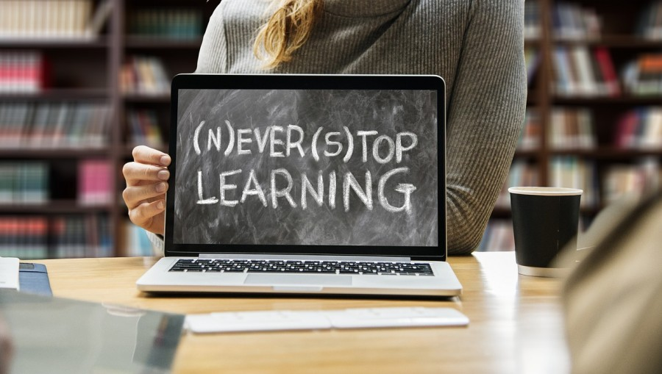
СПАСИБО ЗА ВНИМАНИЕ!!!

